Slide 1
Apresentação:
Predicting the Beats per Minutes of Songs
Alexandre Zanin Guidorzi Filho - 623768
Marcela Viana Sulpício - 624586
Pedro Cordeiro Chies - 626791
Professor Luís Hilário Tobler Garcia

Slide 2
Agenda
1. Desafio
2. Base de Dados
3. Explicação do código

Slide 3

1.Desafio

Slide 4
O desafio consiste em prever a batidas por minutos (BPM) de uma música a partir do treinamento de uma base de dados. Ela utiliza dados como o ritmo, energia e duração de uma música para fazer a predição.
O algoritmo usado pelo programa é o LightGBM (Gradient Boost Machine), um modelo de regressão que implementa uma árvore de decisão baseada em histogramas.

Slide 5
2.Base de Dados

Slide 6
O desafio do Kaggle disponibiliza duas bases de dados para utilizar. Uma voltada para treinamento e outra para teste.

Slide 7
3. Explicação do código

Slide 8

Passo 1 :
Realização da conexão entre o Google Drive e o ambiente de execução do Google Colab, por meio da importação da biblioteca drive
Código:
Resultado:

Slide 9

Passo 2 :
Importação das bibliotecas numpy (cálculos numéricos e matrizes), pandas (análise e manipulação de dados) e os (interação com o sistema operacional)
Código:

Slide 10
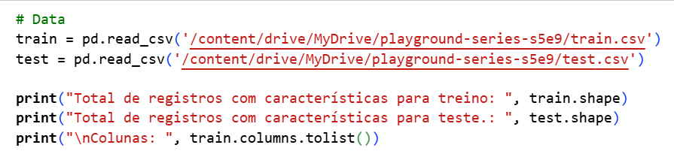

Passo 3 :
Carregamento e leitura dos arquivos CSV de treino e teste, exibição das dimensões de cada conjunto e visualização dos nomes das colunas do arquivo de treino.
Código:
Resultado:

Slide 11
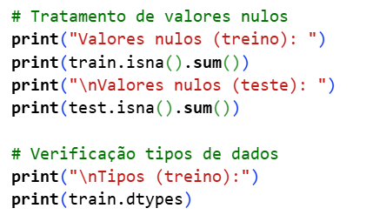
Passo 4 :
Identificação da presença de valores nulos nas colunas dos arquivos de treino e teste e exibição dos tipos de dados de cada variável no conjunto de treino.
Código:

Slide 12
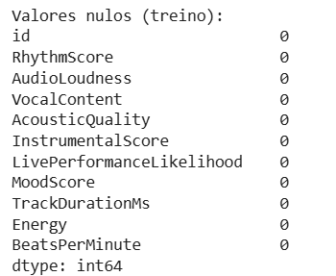
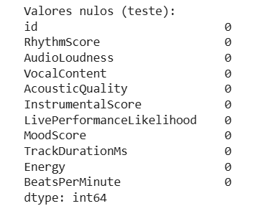
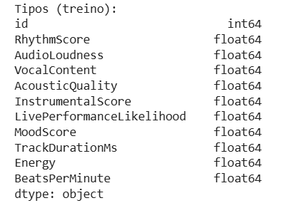
Resultado:

Slide 13
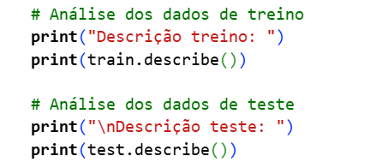
Passo 5 :
Realização da análise estatística descritiva dos conjuntos de treino e teste
Código:

Slide 14
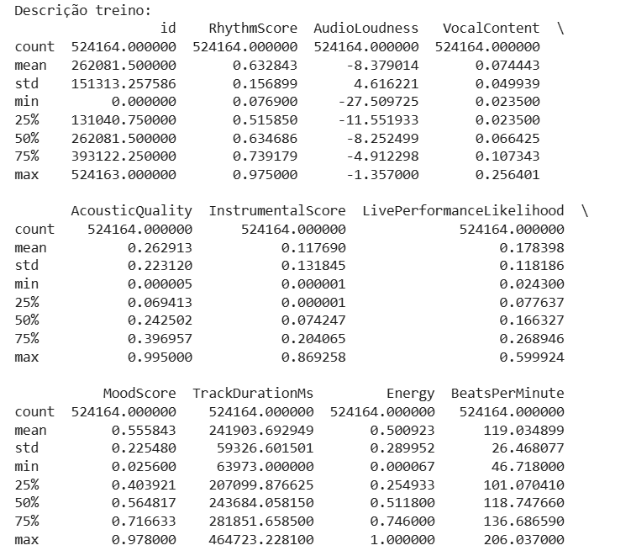
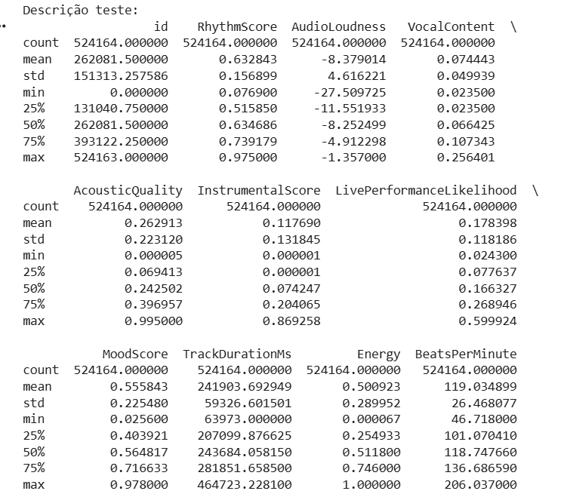
Resultado:

Slide 15
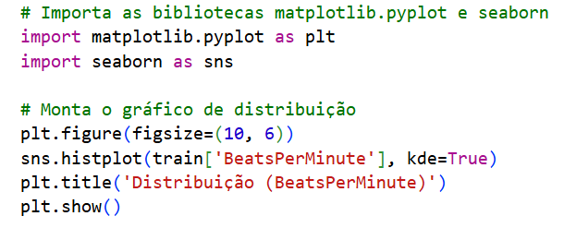
Passo 6 :
Importação das bibliotecas matplotlib e seaborn para a criação de um histograma para a coluna BeatsForMinute do arquivo de treino
Código:

Slide 16
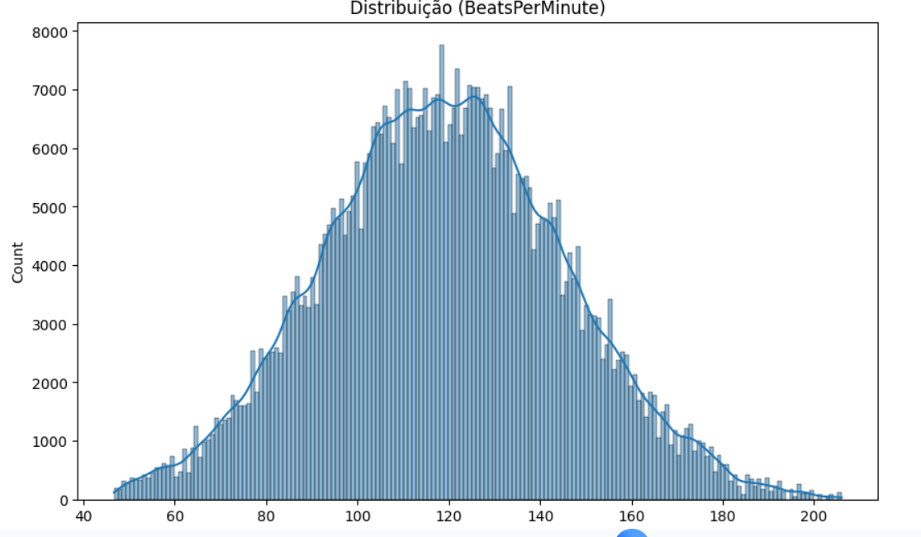
Resultado:

Slide 17
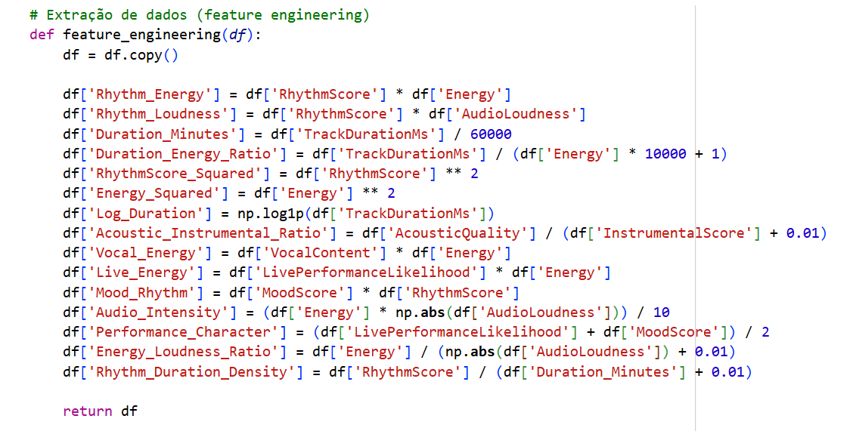
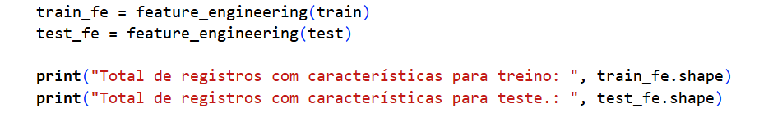
Passo 7 : Criação de novas colunas derivadas das variáveis existentes por meio da função feature_engineering, aplicação da função nos conjuntos de treino e teste, geração de novos DataFrame (train_fe e test_fe) e exibição de suas dimensões
Código:

Slide 18

Resultado:

Slide 19
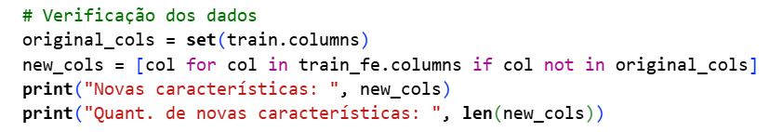
Passo 8 :
Comparação do DataFrame original (train) com o transformado (train_fe) para a identificação e quantificação de novas colunas geradas pela função feature engineering.
Código:
Resultado:

Slide 20
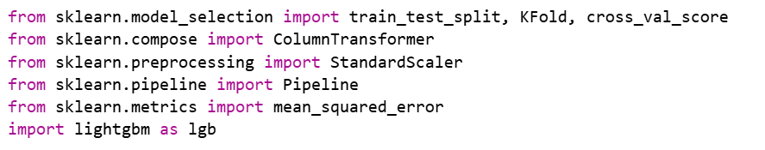
Passo 9 :
Importação de várias bibliotecas do módulo sklearn (análise preditiva de dados e modelagem estatísticas) e da biblioteca LightGBM (classificação e regressão baseadas em árvores de decisão)
Código:

Slide 21
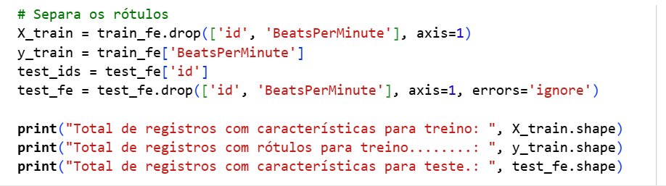

Passo 10 : Separação das colunas de entrada e rótulo no conjunto de treino, remoção de colunas desnecessárias no conjunto de teste e exibição das dimensões finais dos conjuntos de treino e teste
Código:
Resultado:

Slide 22
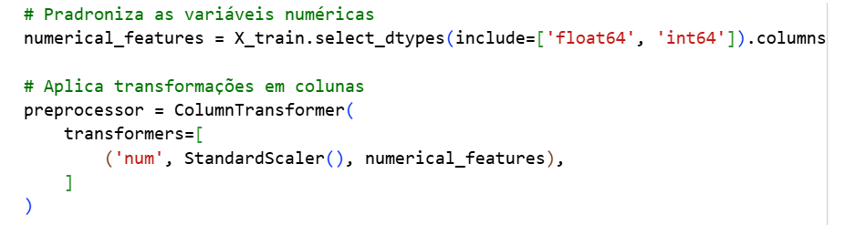
Passo 11 : Seleção das colunas numéricas do conjunto de treino e aplicação da transformação nessas colunas
Código:

Slide 23
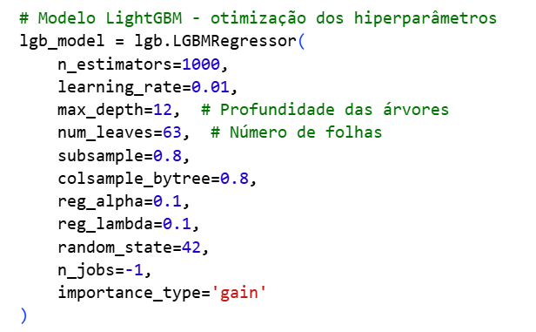
Passo 12 : Criação do modelo LightGBM com hiperparâmetros configurados manualmente
Código:

Slide 24
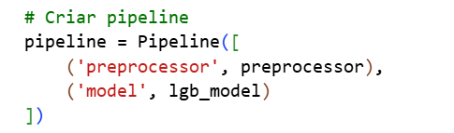
Passo 13 :
Criação de pipelines (automação do fluxo de pré processamento dos dados e treinamento do modelo) para o processador e o modelo lgb_model
Código:

Slide 25
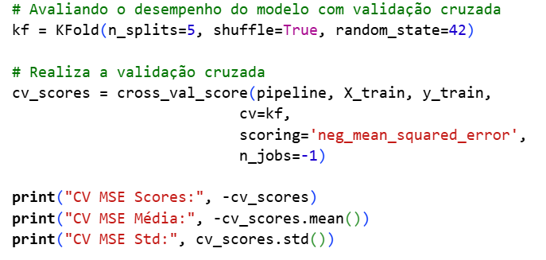

Passo 14 : Avaliação do desempenho do modelo por meio de validação cruzada, realização da validação cruzada, cálculo e exibição da lista de erros obtidos em cada iteração, além da média e do desvio padrão dos resultados
Código:
Resultado:

Slide 26

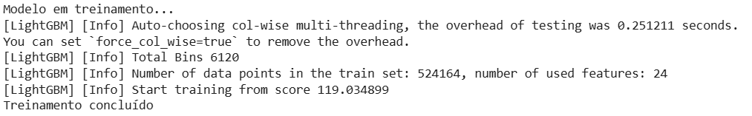
Passo 15 : Treinamento do modelo com os dados de treino
Código:
Resultado:

Slide 27
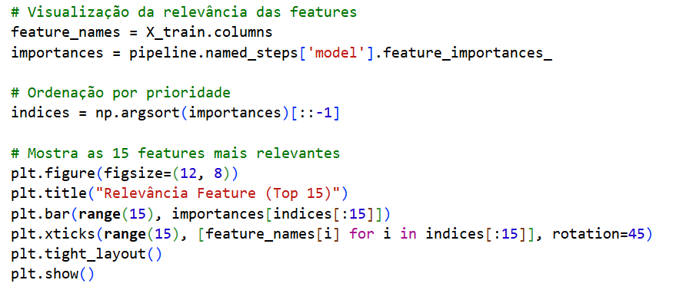
Passo 16 : Visualização da relevância das features, ordenação por prioridade e exibição das 15 features mais relevantes por meio de um gráfico de barras
Código:

Slide 28
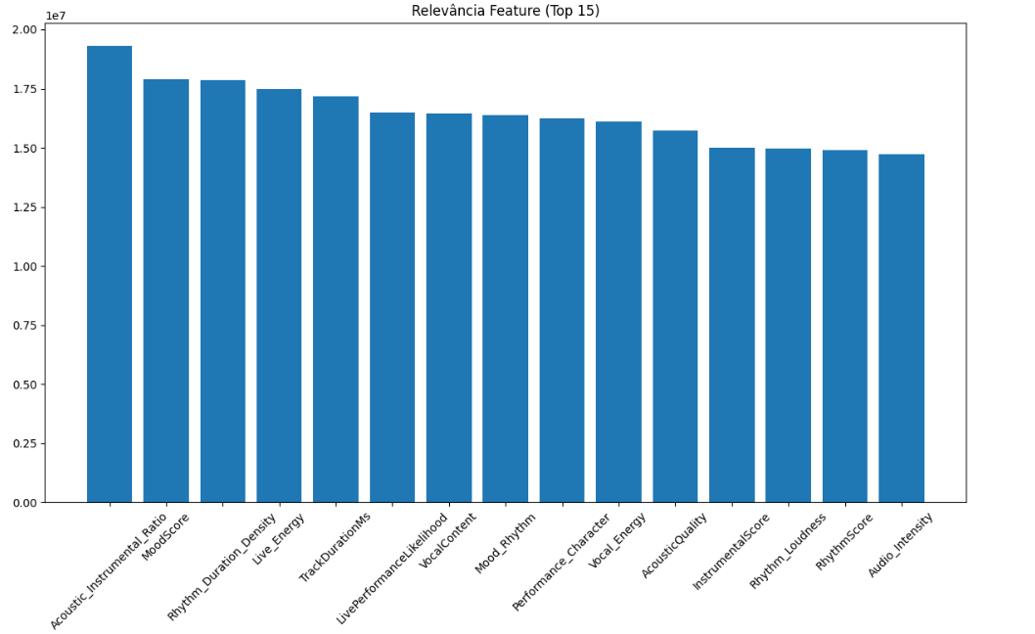
Resultado:

Slide 29
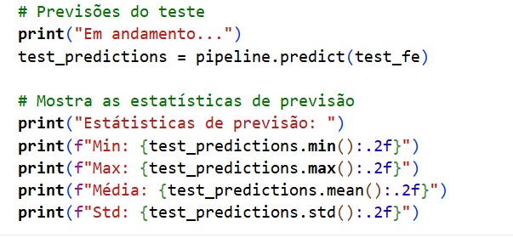
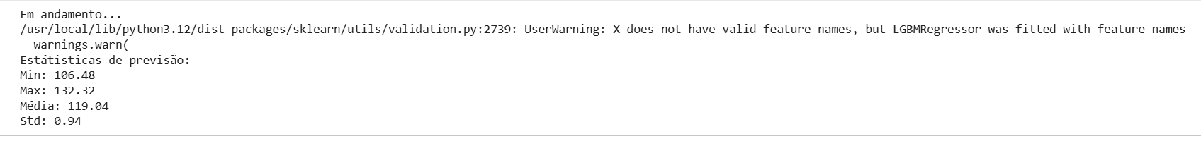
Passo 17 : Previsão do teste e exibição das estatísticas de previsão
Código:
Resultado:

Slide 30
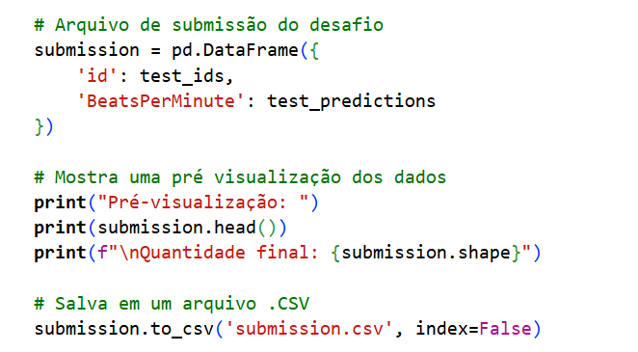
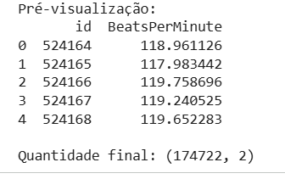
Passo 18 : Criação de um arquivo de submissão do desafio, pré visualização dos dados e salvamento do arquivo .CSV
Código:
Resultado:

Slide 31
Obrigado

